Slide 1

PRÉSENTATION DE PROJET POUR LE TITRE PROFESSIONNEL CONCEPTEUR DÉVELOPPEUR D’APPLICATIONS
Par
Haldan KOFFI
23/10/2024

Slide 2
Remerciements
G2R formation
Les formateurs
Educentre
Notes:
Mise à disposition d’outil pour le bon déroulement de la formation

Slide 3
Présentation personnelle
Mon parcours :
Licence : Sciences de la Terre, de l’Univers et de l’Environnement
Programmation en C, C++ et Python
Master 2 : Ingénierie et géosciences pour l’environnement
Analyse de données en python
Reconversion professionnelle en conception et développement d’applications

Slide 4




Sujet du projet
Livrosphère
Bibliothèque collaborative en ligne : Site de partage et de découverte de livres
Les utilisateurs auront différentes possibilités :
Ajouter des livres
Rédiger des commentaires
Faire des recommandations
Interagir avec d’autres lecteurs

Slide 5

Persona
Profession : Enseignante dans un lycée
Catégorie du persona : Intéressé par la découverte de nouveau livre
Nom et Prénom : Camille Dupont
Âge : 28 ans
Objectif : Discuter et partager des avis avec d’autres passionnés de lecture.
Frustration : Il est difficile de trouver des recommandations de livre de qualité non commerciales.
Motivation : Motiver par l’envie de découvrir des livres qui ne sont pas proposés par des grandes publicités.
Comportements : Elle apprécie les critiques bien rédigées et les discussions sur les forums littéraires.
Camille souhaite découvrir des livres grâce à des recommandations dans une discussion

Slide 6

Persona
Profession : Bibliothécaire
Catégorie du persona : Partager ses livres préférés avec une communauté
Nom et Prénom : Luc Martin
Âge : 55 ans
Objectif : Partager ses livres préférés avec la communauté, aider les jeunes lecteurs à découvrir des classiques.
Frustration : Il est difficile de trouver des discussions sérieuses sur certains ouvrages
Motivation : Il est passionné par la littérature et souhaite transmettre cette passion à d’autres.
Comportements : Il est souvent à la recherche de nouvelles plateformes pour partager sa passion. Il écrit des critiques de livres sur plusieurs sites et est prêt à partager son avis avec d’autres lecteurs.
Luc souhaite faire découvrir ses livres et partager ses conseils aux plus jeunes lecteurs

Slide 7
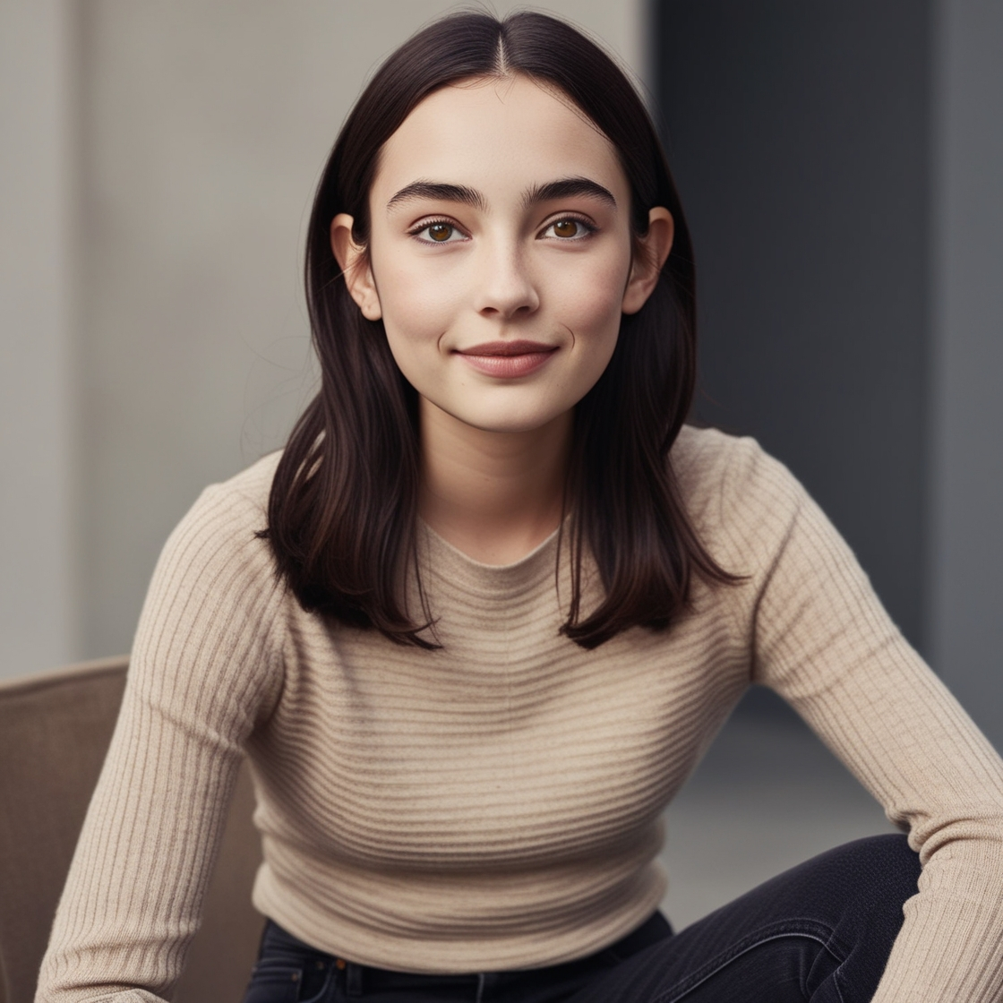
Persona
Nom et Prénom : Lola Lefebvre
Âge : 19 ans
Objectif : Rechercher des livres correspondant à ses centres d’intérêt (romans) et discuter de ses lectures avec d’autres jeunes.
Frustration : Difficulté à trouver une communauté dédiée aux genres qu’elle aime.
Profession : Étudiante
Catégorie : Rechercher des livres correspondant à ses centres d’intérêt et discuter avec d’autres jeunes
Motivation : Lola est motivée par l’idée de faire partie d’une communauté active où elle peut trouver des livres qui ne sont pas nécessairement des best-seller, mais qui correspondent à ses goûts.
Comportements : Elle est très active sur les réseaux sociaux et aime partager ses impressions de lecture sur Instagram ou Twitter.
Autres détails possibles : Étudiante, elle passe environ 1 à 2 heures par jour à lire et à échanger avec d’autres lecteurs sur les réseaux sociaux
Lola souhaite discuter avec des jeunes comme elle ayant les mêmes centres d’intérêts

Slide 8

Expression du besoin
→ Méthode MoSCoW
Besoins fonctionnels
Création des catégories par l’administrateur pour l’ajout des livres
L’administrateur peut modérer le site (suppression de commentaire, suppression de livre ajouter)
L’utilisateur peut se créer un compte et ajouter des livres
Les utilisateurs peuvent interagir par rapport aux livres ajoutés
Besoins non fonctionnels
Le site doit avoir plusieurs caractéristiques à savoir :
Être fonctionnel 99% du temps
Être rapide
Être sécurisé

Slide 9

Objectifs du projet
Les livres sont de grandes sources de savoir universelles qui peuvent unir et aider plusieurs personnes.
Créer une communauté pour les lecteurs :
Interagir
Échanger des idées
Découvrir des livres
Trouver des recommandations de livres fiables et non commerciales
Partager des points de vue librement

Slide 10


Limites du projet
Évolution du projet dans le futur :
Budget limité : Le projet n’a pas bénéficié d’un budget important, limitant l’acquisition de certains outils ou services (hébergement premium, solutions de sécurité avancées, etc.). Cela a impacté l'ampleur des fonctionnalités et la qualité de l'expérience utilisateur.
Ressources humaines : Le projet a été réalisé avec une équipe restreinte, ce qui a limité la possibilité d'intégrer certaines fonctionnalités ou d'optimiser certains aspects techniques (performance, sécurité, etc.). Des tâches comme l'optimisation des algorithmes de recommandation ont été reportées à une phase ultérieure.
Temps de développement : Le temps imparti pour réaliser le projet a imposé de prioriser certaines fonctionnalités au détriment d'autres. Certaines fonctionnalités, comme la messagerie privée ou la personnalisation avancée des profils utilisateurs, n'ont pas pu être développées dans les délais impartis.
Évolution du projet dans le futur :
Messages privés
Classement des utilisateurs en fonction des livres ajoutés
Création d’un espace bibliothèque privé pour que les utilisateurs puissent créer leur bibliothèque

Slide 11









Technologies utilisées
Back-end :
Base de données :
Front-end :
IDE :
Design :

Slide 12
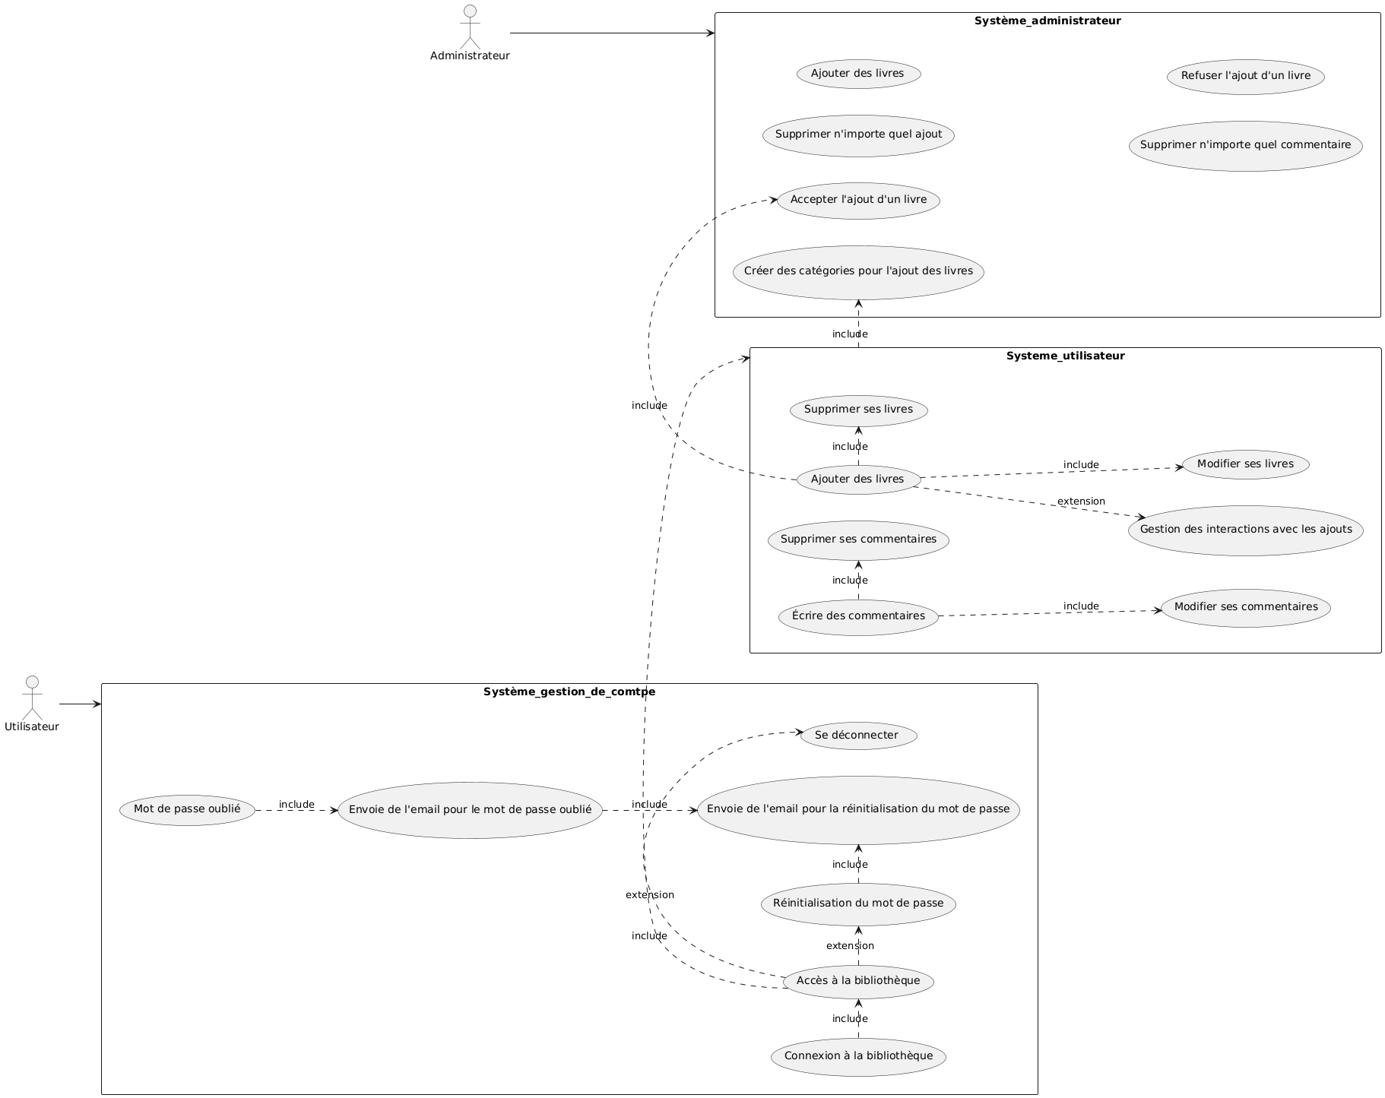
Diagramme UML des cas d’utilisation

Slide 13
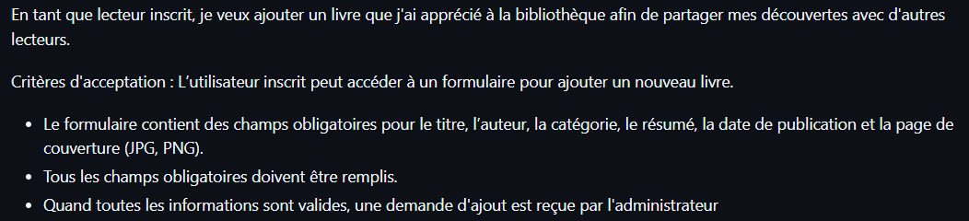
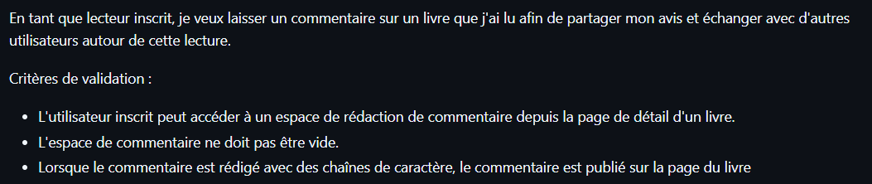
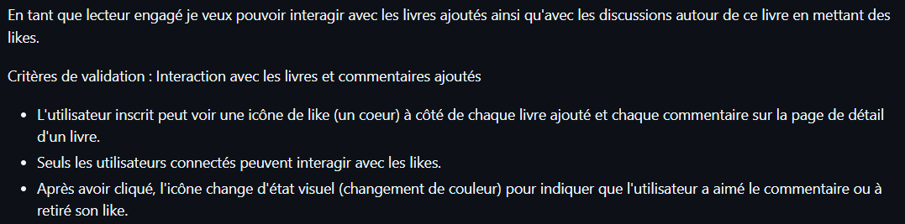
Github Projects et User Stories

Slide 14
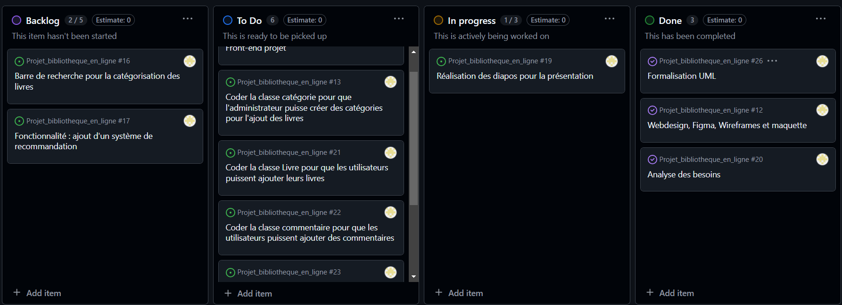
Github Projects et User Stories

Slide 15
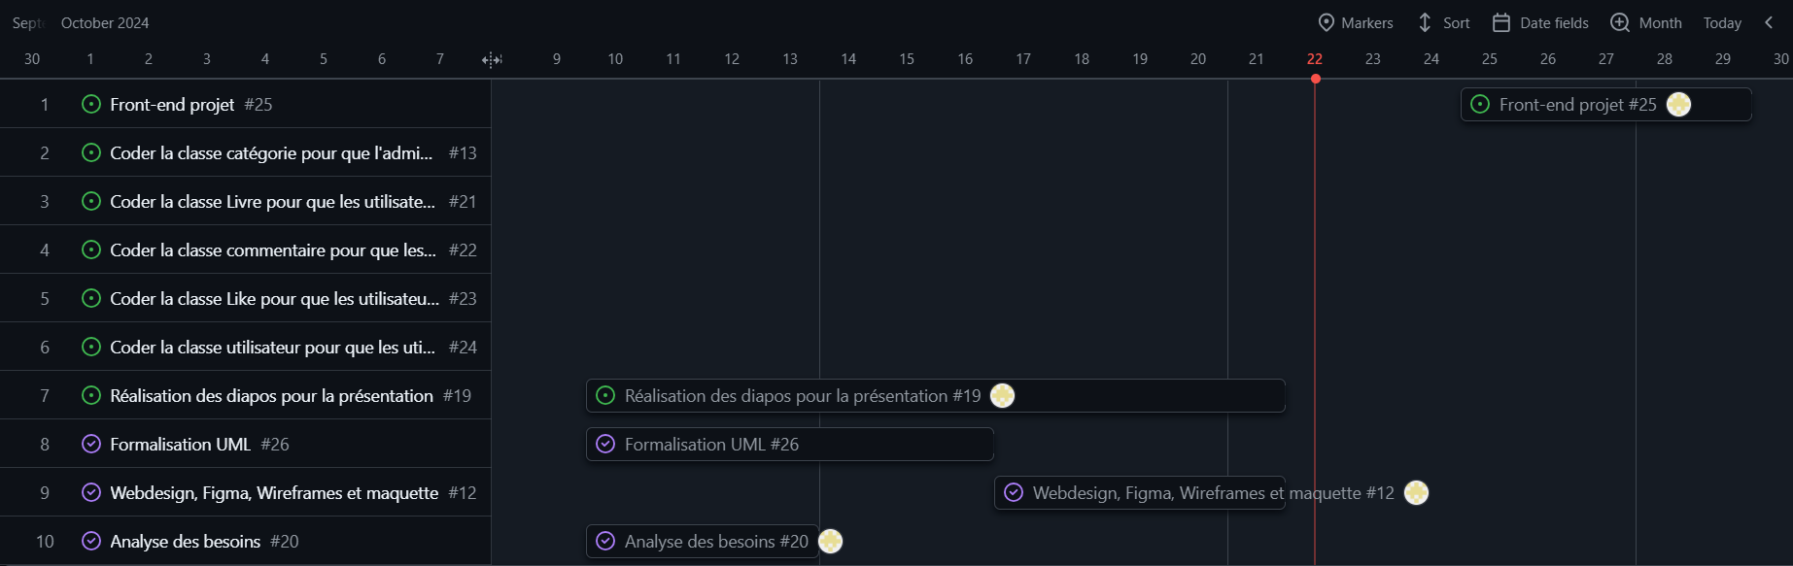
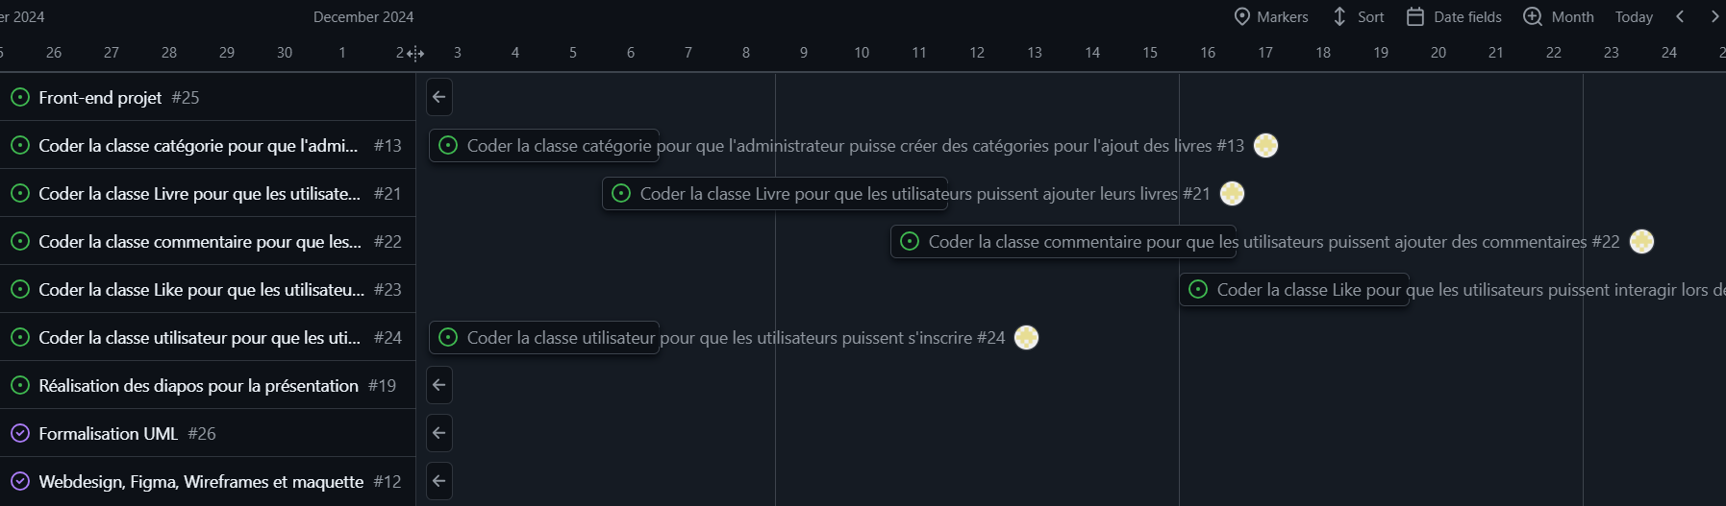
Github Projects et User Stories

Slide 16
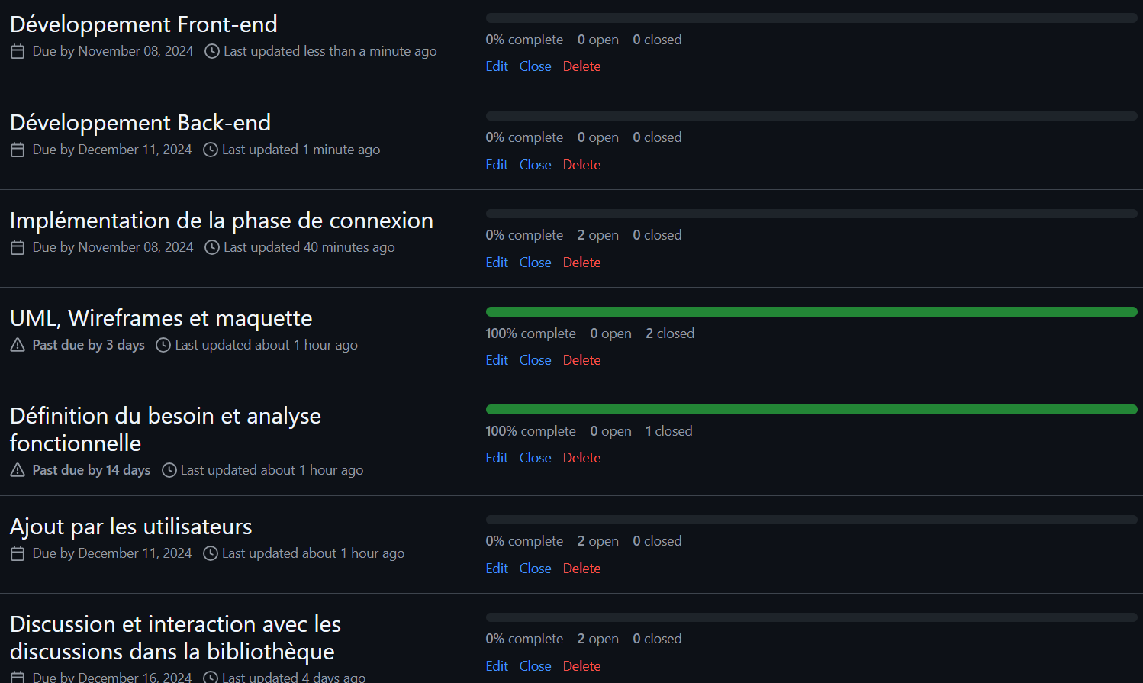
Rétroplanning
Objectifs du projet :
Visualisation temporelle des étapes clés du projet
➔

Slide 17
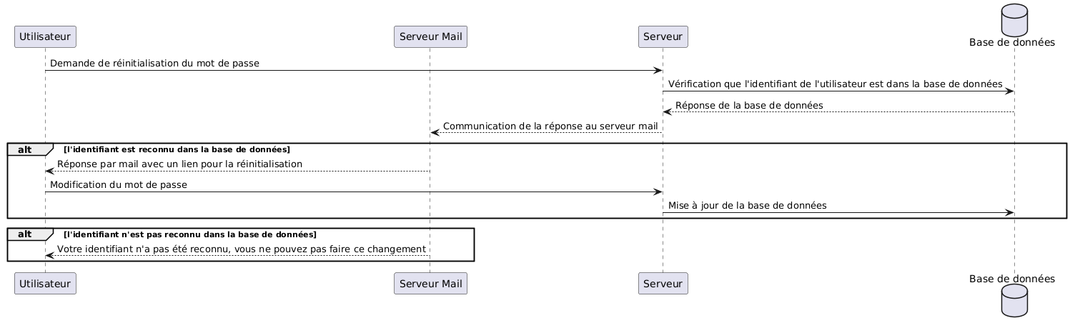
Diagramme UML de séquence

Slide 18
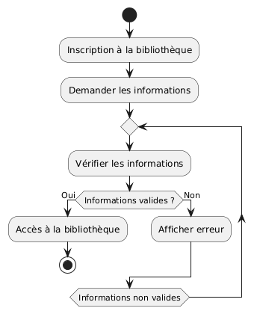
Diagramme UML d’activité

Slide 19
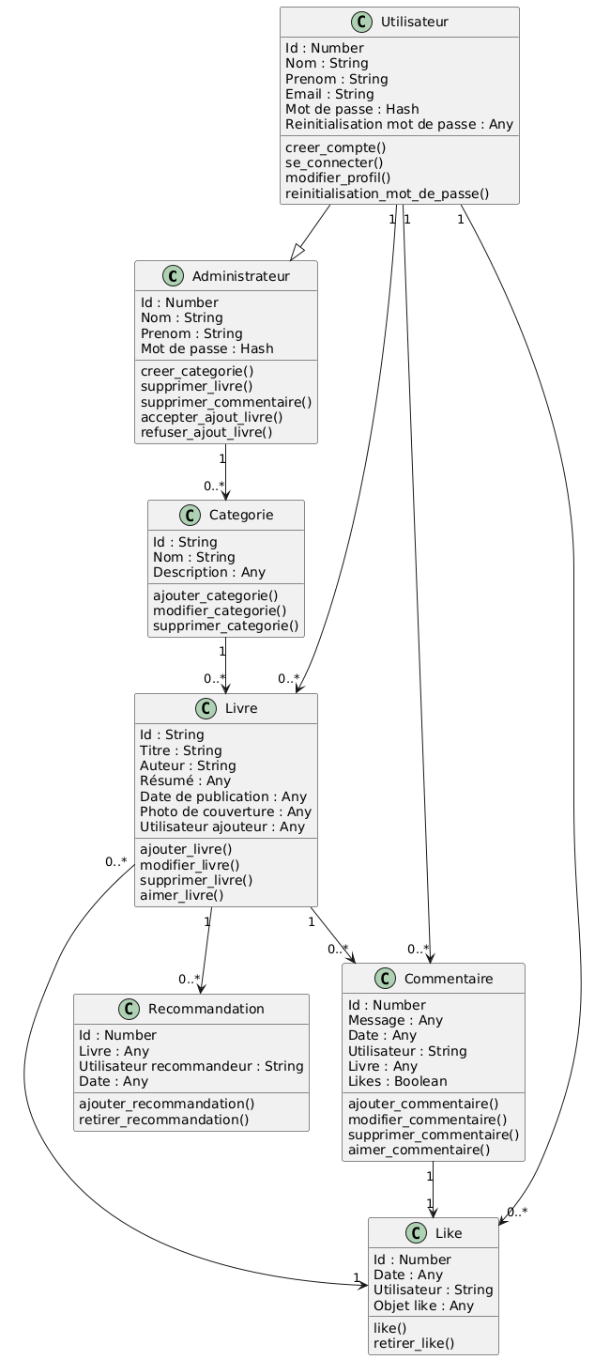
Diagramme UML de classes pour les entités

Slide 20

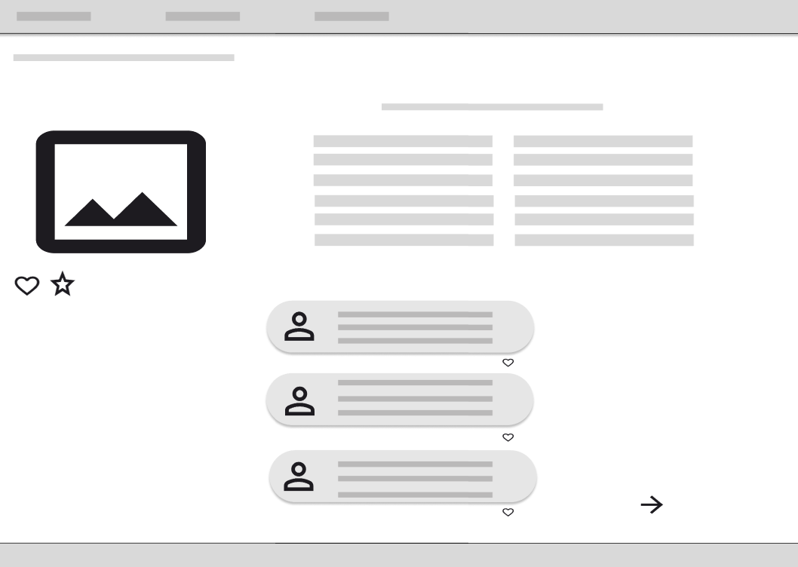
Wireframes
Page d’accueil
Page d’information sur un livre ajouté

Slide 21
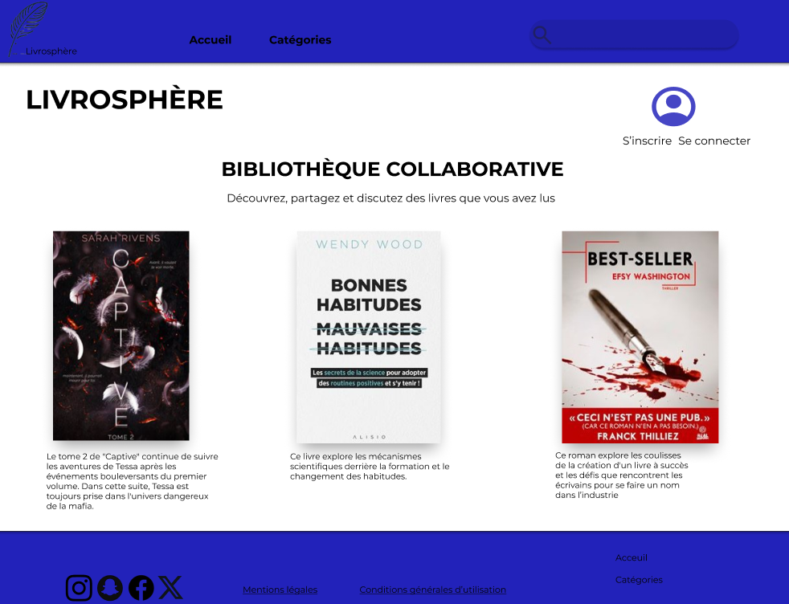
Maquette

Slide 22
Merci de votre attention

